Slide 1
第八章 Table API & SQL的介绍和使用

Slide 2
Table API & SQL
与关系型数据库中的查询相似
基于数据表 Table
使用执行计划器（Planner）将关系型查询转换为可执行的Flink作业
Blink Planner 和 Flink Planner，Blink Planner将逐渐取代Flink Planner
Table API & SQL迭代速度较快，最好参考最新的官方文档

Slide 3
Table API & SQL骨架程序
Table API & SQL 程序主要步骤：
// 基于StreamExecutionEnvironment创建TableEnvironment
StreamExecutionEnvironment env =
StreamExecutionEnvironment.getExecutionEnvironment();
StreamTableEnvironment tEnv = StreamTableEnvironment.create(env);
// 读取数据源，创建数据表Table user_behavior
// 注册输出数据表Table output_table
// 使用Table API查询user_behavior
Table tabApiResult = tableEnv
.from("user_behavior")
.select(...);
// 使用SQL查询
Table sqlResult = tableEnv.sqlQuery("SELECT ... FROM user_behavior ... ");
// 将查询结果输出到outputTable
tabApiResult.insertInto("output_table");
sqlResult.insertInto("output_table");
创建执行环境（ExecutionEnvironment）和表环境（TableEnvironment）
获取表
使用Table API或SQL在表上做查询等操作
将结果输出到外部系统
执行作业
注意添加Maven依赖

Slide 4
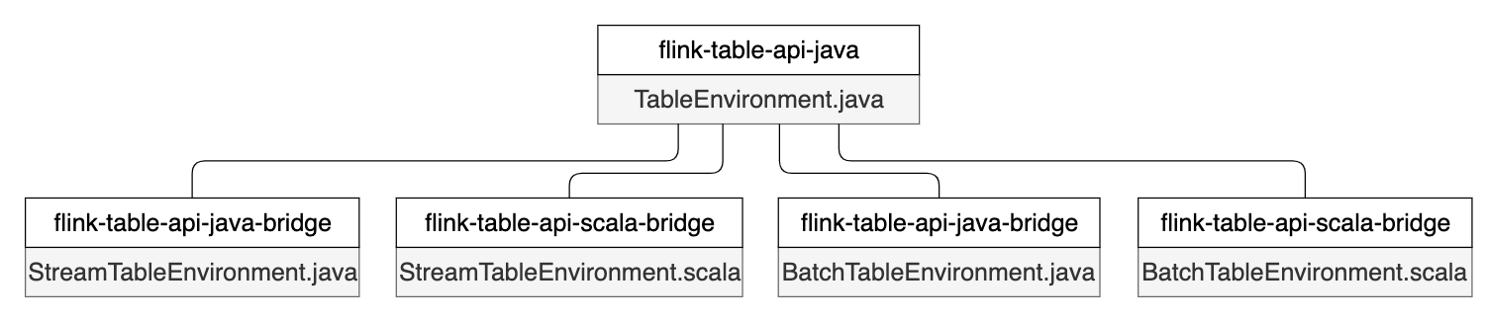
创建TableEnvironment
TableEnvironment是整个程序的入口，功能包括：
连接外部系统
向目录（Catalog）中注册表或者从中获取表
执行Table API或SQL操作
注册用户自定义函数
提供一些其他配置功能
TableEnvironment 是最顶级的接口
StreamTableEnvironment用于流处理，有DataStream和Table之间的转换接口
BatchTableEnvironment用于批处理，有DataSet和Table之间的转换接口
共5个TableEnvironment，
分别面向不同的场景和编程语言

Slide 5
获取表
用Table来表示广义的表：需要连接外部系统，需要定义Schema，将外部系统数据转化为Table。
临时表（Temporary Table）：Flink作业启动后临时创建的表，随着这个Flink作业的结束，临时表也被销毁
常驻表（Permanent Table）：为整个集群上所有用户和作业提供服务，基于Catalog，作业结束后，Table元数据不会被销毁。
Catalog：维护着常驻表的名字、类型（文件、消息队列或数据库）、数据存储位置等元数据
数据管理团队在Catalog中创建常驻表，注册好该表的Schema、注明该表使用何种底层技术、写明数据存储位置等；数据分析团队无需关心元数据，无需了解这个表到底是存储在Kafka还是HDFS，直接在这个表上进行查询。

Slide 6
在表上执行语句
StreamTableEnvironment tEnv = ...
// 创建一个TemporaryTable：user_behavior
Table userBehaviorTable = tEnv.from("user_behavior");
// 在Table上使用Table API执行关系型操作
Table groupByUserId = userBehaviorTable
.groupBy("user_id")
.select("user_id, COUNT(behavior) as cnt");
调用Table API或SQL进行查询
可以在Table上使用Table API
可以在Table上执行SQL语句
可以使用Table API生成一个表，在此之上进行SQL查询；也可以先进行SQL查询得到一个表，在此之上再调用Table API
Table API
// 在Table上使用SQL执行关系型操作
Table groupByUserId = tEnv.sqlQuery("SELECT user_id, COUNT(behavior) FROM user_behavior GROUP BY user_id");
SQL

Slide 7
将表结果输出
通过TableSink输出到外部系统
与DataStream Sink相似
StreamTableEnvironment tEnv = ...
// 获取名为CsvSinkTable的Table
// 执行查询操作，得到一个名为result的Table
Table result = ...
// 将result发送到名为CsvSinkTable的TableSink
result.executeInsert ("CsvSinkTable");

Slide 8
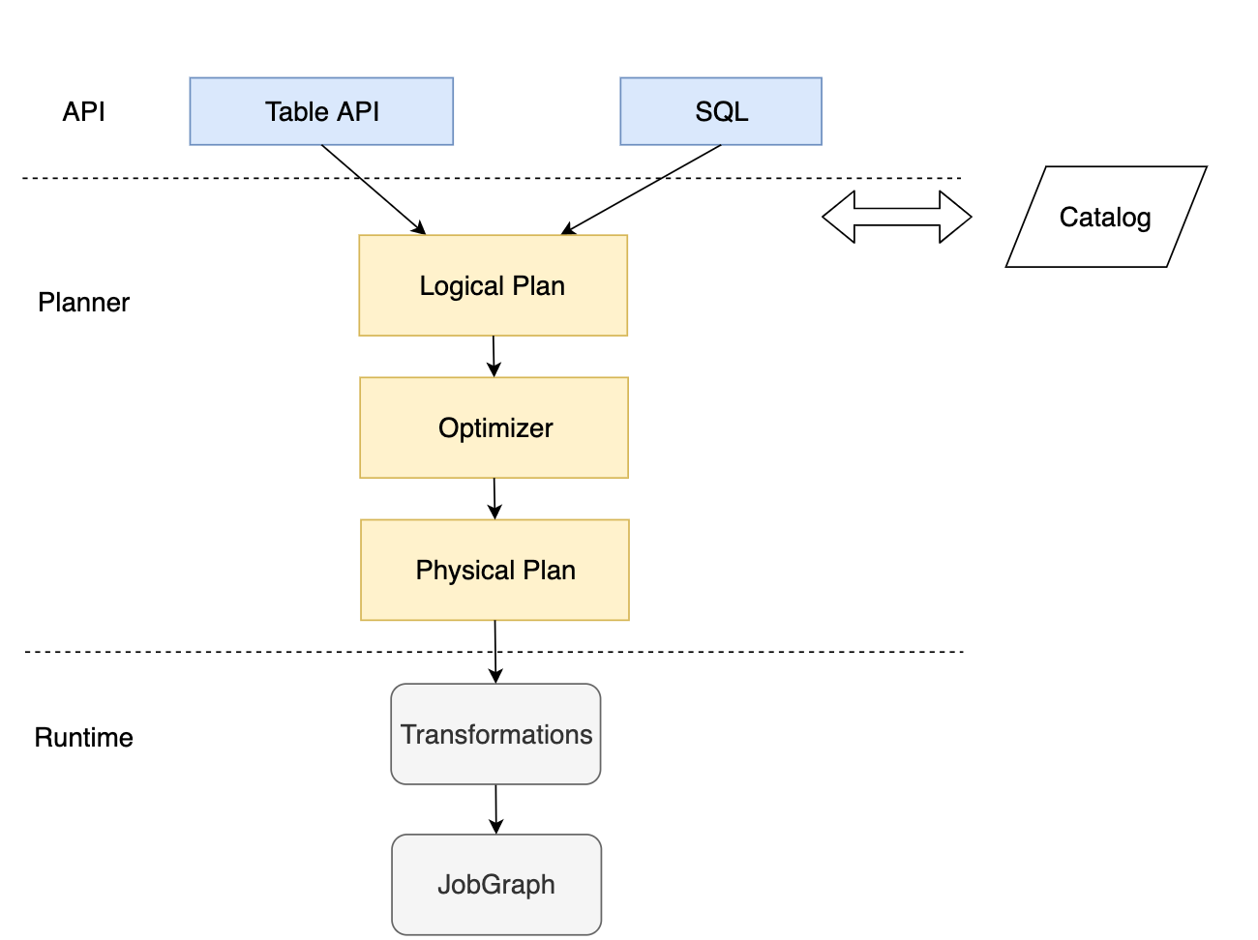
执行作业
Table API或者SQL经过Planner转化为JobGraph，Planner在中间起到一个转换和优化的作用
未经优化的逻辑执行计划（Logical Plan）、优化器（Optimizer）对Logical Plan进行优化，得到物理执行计划（Physical Plan），Physical Plan最后转换为Flink的JobGraph
可以使用Table.explain()来查看语法树、逻辑执行计划和物理执行计划

Slide 9
获取表的具体方式
需要配置外部系统的必要参数、序列化方式、Schema：
两种方式：
在程序中使用代码编辑配置
connect() 或将 DataStream/DataSet 转化为表
使用声明式语言，如SQL DDL或YAML
YAML只能和SQL Client配合
熟悉SQL DDL的用户多，未来将主要推广SQL DDL

Slide 10
批处理关系型查询与流处理
流处理上的关系型查询借鉴了物化视图的实现思路
 | 批处理关系型查询 | 流处理
输入数据 | 数据是有界的，在有限的数据上进行查询 | 数据流是无界的，在源源不断的数据流上进行查询
执行过程 | 一次查询是在一个批次的数据上进行查询，所查询的数据是静态确定的 | 一次查询启动后需要等待数据不断流入，所查询的数据在未来源源不断地到达
查询结果 | 一次查询完成后即结束。结果是确定的 | 一次查询会根据新流入数据不断更新结果

Slide 11
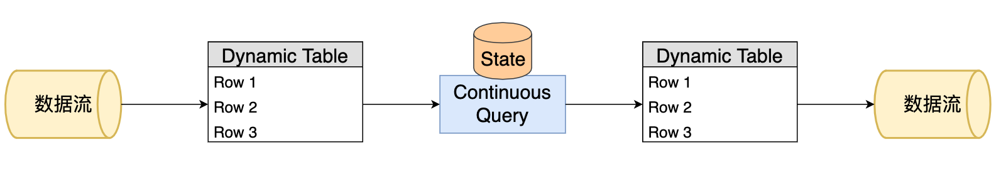
动态表上的持续查询
动态表（ Dynamic Table ）用来表示不断流入的数据表，表中的数据不断更新。
在动态表上进行查询，被称为持续查询。一个持续查询的结果也是动态表。

Slide 12
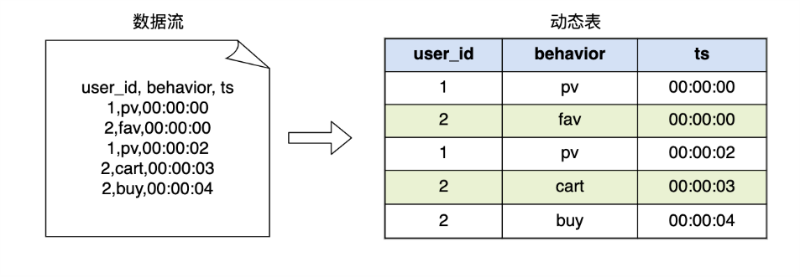
动态表上的持续查询
电商平台用户行为分析
左侧为数据流
右侧为转化后的动态表

Slide 13
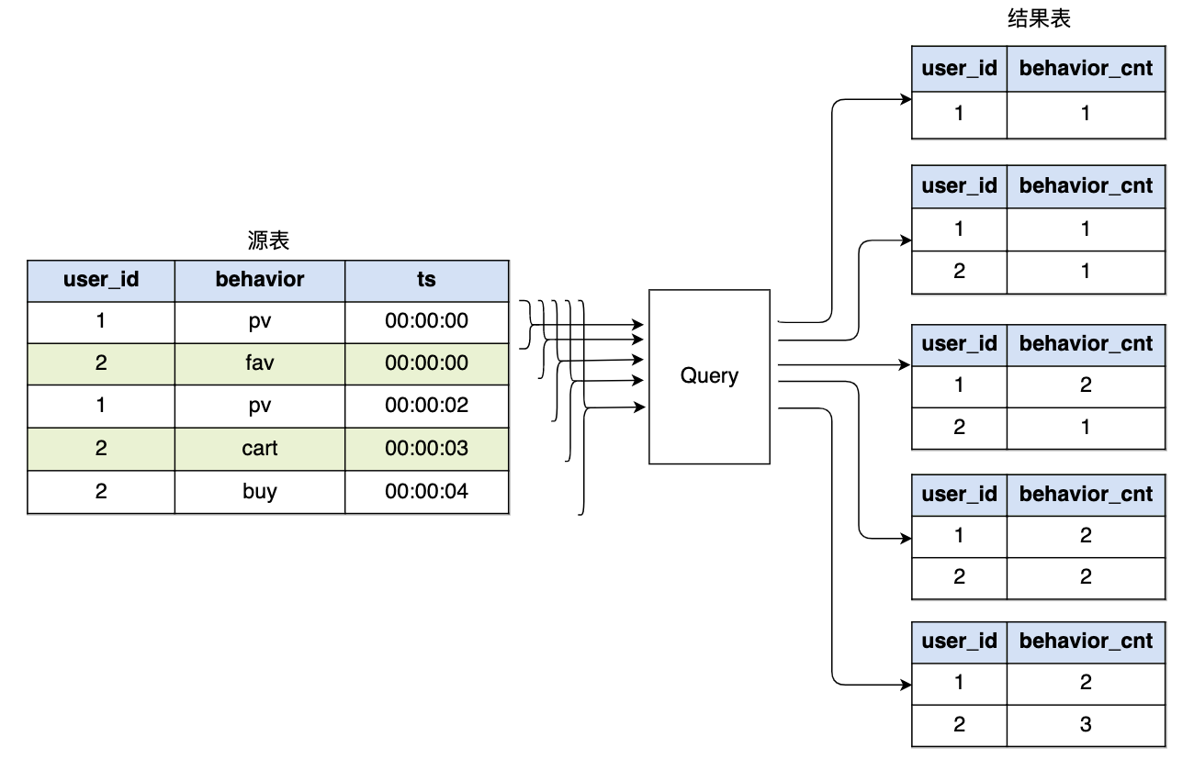
动态表上的持续查询
SELECT
user_id,
COUNT(behavior) AS behavior_cnt
FROM user_behavior
GROUP BY user_id
按user_id字段分组，统计每个user_id所产生的行为总数
新数据的插入会导致统计结果的更新
SQL 1

Slide 14
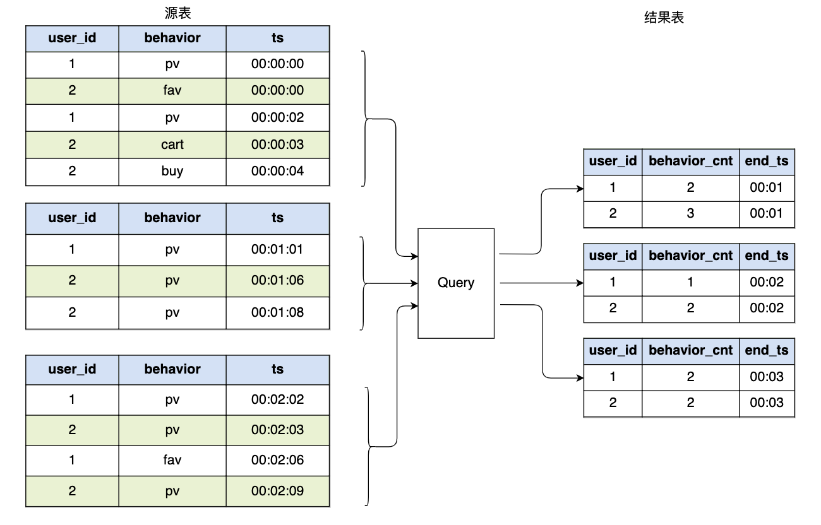
动态表上的持续查询
SELECT
user_id,
COUNT(behavior) AS behavior_cnt,
TUMBLE_END(ts, INTERVAL '1' MINUTE) AS end_ts FROM user_behavior
GROUP BY
user_id,
TUMBLE(ts, INTERVAL '1' MINUTE)
按照user_id字段分组，统计每分钟每个user_id所产生的行为总数
数据按照滚动时间窗口来分组
SQL 2

Slide 15
动态表上的持续查询
两种生成结果的方式：
SQL 2只追加结果，或者说只在结果表上进行插入操作。
SQL 1追加结果的同时，也对结果不断更新，或者说既进行插入操作又进行更新操作或删除操作。

Slide 16
动态表的两种输出方式
两种输出方式：
追加（Append-only）模式：在结果末尾追加。
更新（Update）模式：既在结果末尾追加，又对已有数据更新。
对数据更新又分为两种：
先将旧数据撤回，再添加新数据，被称为撤回（Retract）模式
直接在旧数据上做更新，被称为插入更新（Upsert）模式

Slide 17
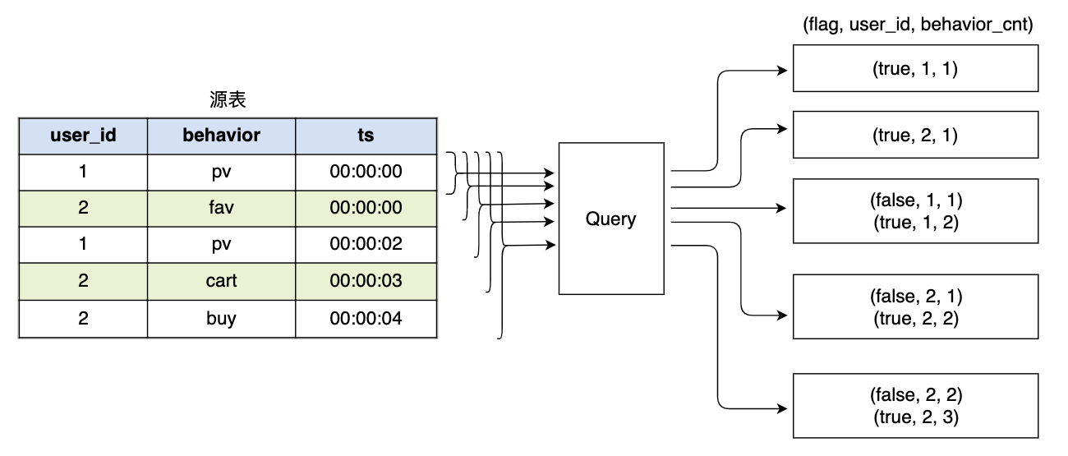
Retract模式
结果共有3列(flag, user_id, behavior_cnt)
其中第一列为标志位，表示本行数据是加入还是撤回，后两列是查询结果。
// 将table转换为DataStream
// Retract模式，Boolean为标志位
DataStream<Tuple2<Boolean, Row>> retractStream = tableEnv.toRetractStream(table, Row.class);

Slide 18
Upsert模式
输出结果需有一个唯一ID，可以根据唯一ID更新结果
例如user_id一般不重复，可以被用来作为唯一ID
Upsert模式要和特定的TableSink紧密结合
Key-Value数据更适合进行Upsert操作

Slide 19
状态过期时间
Flink通过状态保存中间数据，状态不能无限增加，否则会突破存储限制。
空闲状态数据是指该数据长时间没有更新，仍然保留在状态中。清除空闲状态数据：
minTime和maxTime：空闲状态至少会保留minTime的时间，这个时间内数据不会被清理；超过maxTime的时间后，空闲状态会被清除。
部分状态被清除后，会导致计算结果是近似准确的
tEnv.getConfig.setIdleStateRetentionTime(Time.hours(1), Time.hours(2));

Slide 20
时间属性
时间属性使用TIMESTAMP(int precision)数据类型来表示，对应SQL标准中的时间戳类型
precision为精度，表示秒以下保留几位小数点
时间的格式一般为：
year-month-day hour:minute:second[.fractional]
绝大多数情况可以使用毫秒精度：TIMESTAMP(3)
Flink提供的时间单位：MILLISECOND、SECOND、MINUTE、HOUR、DAY、MONTH和YEAR

Slide 21
三种时间语义
需要在Java/Scala代码中设置使用哪种时间语义
StreamExecutionEnvironment env = StreamExecutionEnvironment.getExecutionEnvironment();
// 默认使用Processing Time
env.setStreamTimeCharacteristic(TimeCharacteristic.ProcessingTime);
// 使用IngestionTime
env.setStreamTimeCharacteristic(TimeCharacteristic.IngestionTime);
// 使用EventTime
env.setStreamTimeCharacteristic(TimeCharacteristic.EventTime);

Slide 22
Processing Time：时间属性
SQL DDL
时间属性列 proctime，使用PROCTIME() 函数计算得到
CREATE TABLE user_behavior (
user_id BIGINT,
item_id BIGINT,
category_id BIGINT,
behavior STRING,
ts TIMESTAMP(3),
-- 在原有Schema基础上添加一列proctime
proctime as PROCTIME()
)
WITH (
...
);

Slide 23
Processing Time：时间属性
将DataStream转化为表
时间属性列 proctime
proctime.proctime：使用proctime函数，生成proctime列
DataStream<UserBehavior> userBehaviorDataStream = ...
// 定义了Schema中各字段的名字，其中proctime使用了.proctime属性，这个属性帮我们生成一个Processing Time
tEnv.createTemporaryView("user_behavior", userBehaviorDataStream, "userId as user_id, itemId as item_id, categoryId as category_id, behavior, proctime.proctime");

Slide 24
Event Time：时间属性 & Watermark
指定时间属性和Watermark策略
SQL：使用 WATERMARK 关键字，并设置 Watermark 策略
语法：WATERMARK FOR rowtime_column AS watermark_strategy_expression
CREATE TABLE user_behavior (
user_id BIGINT,
item_id BIGINT,
category_id BIGINT,
behavior STRING,
ts TIMESTAMP(3),
-- 定义ts字段为Event Time时间戳，Watermark比监测到的最晚时间还晚5秒
WATERMARK FOR ts as ts - INTERVAL '5' SECOND
)
WITH (
...
);

Slide 25
Event Time：时间属性 & Watermark
语法：WATERMARK FOR rowtime_column AS watermark_strategy_expression
rowtime_column 为时间属性，必须是 TIMESTAMP(3) 类型
watermark_strategy_expression定义了Watermark的生成策略：
时间戳严格单调递增
WATERMARK FOR rowtime_column AS rowtime_column
WATERMARK FOR rowtime_column AS rowtime_column - INTERVAL '0.001' SECOND
监测所有数据时间戳，并记录时间戳最大值，在最大值基础上添加一个1毫秒的延迟作为Watermark时间
时间戳是乱序到达的
WATERMARK FOR rowtime_column AS rowtime_column - INTERVAL 'duration' timeUnit
timeUnit可以是SECOND、MINUTE或HOUR等时间单位

Slide 26
Event Time：时间属性 & Watermark
由DataStream转换为表
在DataStream API中设置好时间戳和Watermark
ts.rowtime：使用rowtime函数，生成ts时间戳列
env.setStreamTimeCharacteristic(TimeCharacteristic.EventTime);
DataStream<UserBehavior> userBehaviorDataStream = env .addSource(...)
// 在DataStream里设置时间戳和Watermark
.assignTimestampsAndWatermarks(...);
// 创建一个user_behavior表
// ts.rowtime表示该列使用EventTime Timestamp
tEnv.createTemporaryView("user_behavior", userBehaviorDataStream, "userId as user_id, itemId as item_id, categoryId as category_id, behavior, ts.rowtime");

Slide 27
窗口聚合
基于时间属性
窗口分组
GROUP BY
OVER WINDOW
聚合

Slide 28
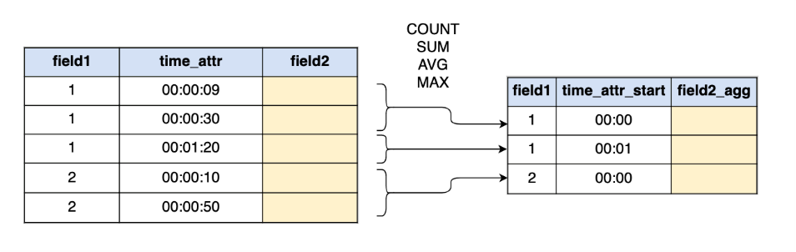
GROUP BY
GROUP BY field1, time_attr_window：
time_attr_window 窗口分组函数：例如TUMBLE(proctime, INTERVAL '1' MINUTE)
所有含有相同field1 + time_attr_window的行都会被分到一组
再对这组数据中的其他字段（如field2）进行聚合操作
聚合操作：COUNT、SUM、AVG、MAX等
将多行数据分到一组，然后对一组数据集进行聚合：多行变一行

Slide 29
窗口分组函数
TUMBLE(time_attr, interval) ：滚动窗口
窗口是定长的，长度为interval，窗口之间不重叠，滚动向前
HOP(time_attr, slide_interval, size_interval)
窗口长度是定长的，长度为size_interval，窗口以slide_interval的速度向前滑动
slide_interval < size_interval：窗口重叠
slide_interval > size_interval：窗口之间有间隙
SESSION(time_attr, interval)：会话窗口
窗口长度是变长的，根据interval划分窗口
时间间隔格式：INTERVAL ‘duration’ timeUnit
INTERVAL '1' MINUTE

Slide 30
窗口的起始和结束时间
TUMBLE_START(time_attr, interval)：当前窗口的起始时间
返回值不再是时间属性
TUMBLE_END(time_attr, interval) ：当前窗口的结束时间
返回值不再是时间属性
TUMBLE_ROWTIME(time_attr, interval) ：窗口的结束时间
返回值是一个时间属性，后续的查询可以使用这个字段
基于Event Time
TUMBLE_PROCTIME(time-attr, interval) ：窗口的结束时间
返回值是一个时间属性，后续的查询可以使用这个字段
基于Processing Time

Slide 31
TUMBLE_START / TUMBLE_END
TUMBLE_START / TUMBLE_END使用方法：
TUMBLE(time_attr, interval)中的interval和TUMBLE_START(time_attr, interval)中的interval保持一致，即INTERVAL ‘duration’ timeUnit中的duration时间长度和timeUnit时间单位，两者保持一致

Slide 32
TUMBLE_ROWTIME / TUMBLE_PROCTIME
TUMBLE_ROWTIME / TUMBLE_PROCTIME使用方法
可以用在内联视图子查询或Join上
案例：
先使用TUMBLE_ROWTIME创建一个10秒钟的视图
再在视图的基础上进行20分钟的聚合
SELECT
TUMBLE_END(rowtime, INTERVAL '20' MINUTE),
user_id,
SUM(cnt)
FROM (
SELECT
user_id,
COUNT(behavior) AS cnt,
TUMBLE_ROWTIME(ts, INTERVAL '10' SECOND) AS rowtime
FROM user_behavior
GROUP BY user_id, TUMBLE(ts, INTERVAL '10' SECOND)
) GROUP BY TUMBLE(rowtime, INTERVAL '20' MINUTE), user_id

Slide 33
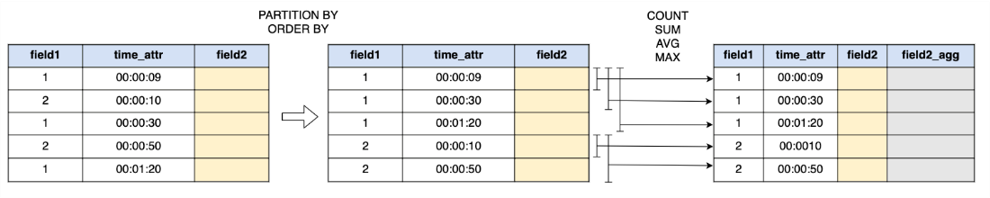
OVER WINDOW
每行数据生成窗口，在窗口上进行聚合，聚合的结果会生成一个新字段：一行变一行
OVER WINDOW计算流程：
先对field1做分组，包含相同field1的行被分到一起，按照时间属性排序（PARTITION BY … ORDER BY …）
每行数据建立一个窗口，窗口起始点为第一行数据，窗口结束点是当前行
对窗口内field2字段做各类聚合操作，生成field2_agg的新字段（COUNT、SUM、AVG、MAX等）
Flink为每行元素维护一个窗口，为每行元素执行一次窗口计算，完成计算后清除过期数据
OVER WINDOW的计算过程

Slide 34
OVER WINDOW语法
SELECT
AGG_FUNCTION(field2) OVER (windowDefinition2) AS field2_agg,
...
AGG_FUNCTION(fieldN) OVER (windowDefinitionN) AS fieldN_agg
FROM tab1
windowDefinition中定义了窗口规则
使用哪些字段进行PARTITION BY
使用时间属性进行ORDER BY
定义窗口的起始点和结束点
在定义好的窗口上，使用聚合函数AGG_FUNCTION对某个字段进行聚合计算
COUNT、MAX等
使用OVER windowDefinition AS …语法结构定义窗口
SELECT
AGG_FUNCTION(field2) OVER w AS field2_agg,
...
FROM tab1
WINDOW w AS (windowDefinition)
在SQL语句最后，使用别名AS定义WINDOW

Slide 35
窗口划分方式 - ROWS
ROWS按行划分
WINDOW w AS (...)定义了名为w的窗口，根据user_id来分组，按照ts排序，相同user_id的行会分到一组，组内按照时间戳ts来排序
ROWS BETWEEN UNBOUNDED PRECEDING AND CURRENT ROW定义了窗口的起始点和结束点，起始点为UNBOUNDED PRECEDING，即数据流的最开始的行，结束点为CURRENT ROW当前行
ORDER BY只支持时间属性的排序，无法对其他字段进行排序
SELECT
user_id,
behavior,
COUNT(*) OVER w AS behavior_count,
ts
FROM user_behavior
WINDOW w AS (
PARTITION BY user_id
ORDER BY ts
ROWS BETWEEN UNBOUNDED PRECEDING AND CURRENT ROW
)

Slide 36
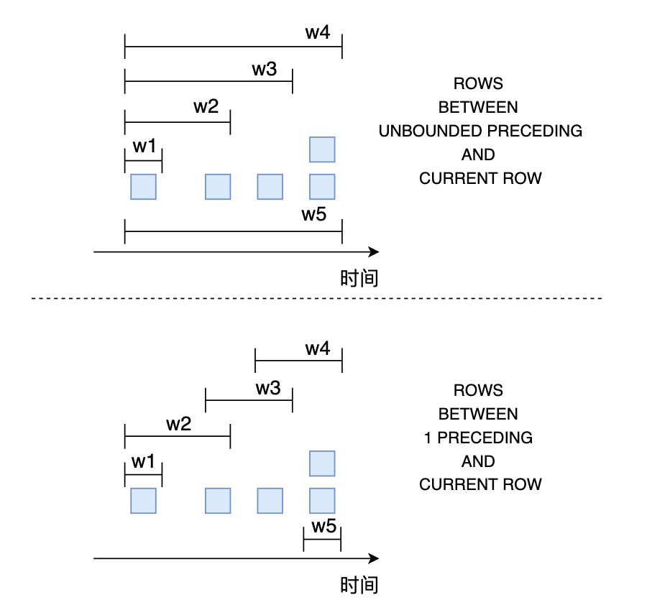
窗口划分方式 - ROWS
右图上半部分，窗口起始点为数据流的第一个元素，结束点为当前行
右图下半部分，窗口起始点本元素的前一个元素，结束点为当前行
右图下半部分，最后两个元素同时到达，按行划分，被划分到2个窗口

Slide 37
窗口划分方式 - ROWS
PARTITION BY可选，根据一到多个字段对数据进行分组
ORDER BY之后必须是时间属性，按照时间排序
ROWS BETWEEN ... AND ...界定窗口的起始点和结束点
SELECT
field1,
AGG_FUNCTION(field2) OVER (
[PARTITION BY (value_expression1,..., value_expressionN)] ORDER BY timeAttr
ROWS
BETWEEN (UNBOUNDED | rowCount) PRECEDING AND CURRENT ROW) AS fieldName
FROM tab1
-- 使用AS
SELECT
field1,
AGG_FUNCTION(field2) OVER w AS fieldName
FROM tab1
WINDOW w AS (
[PARTITION BY (value_expression1,..., value_expressionN)] ORDER BY timeAttr
ROWS BETWEEN (UNBOUNDED | rowCount) PRECEDING AND CURRENT ROW
)

Slide 38
窗口划分方式 - RANGE
RANGE按时间段划分
WINDOW w AS (...)语法结构与之前的类似
使用RANGE关键字
窗口的结束点是当前行，起始点是当前行之前的某个时间点（当前行的时间 - interval）
SELECT
user_id,
COUNT(*) OVER w AS behavior_count,
ts
FROM user_behavior
WINDOW w AS (
PARTITION BY user_id
ORDER BY ts
RANGE BETWEEN INTERVAL '2' SECOND PRECEDING AND CURRENT ROW
)

Slide 39
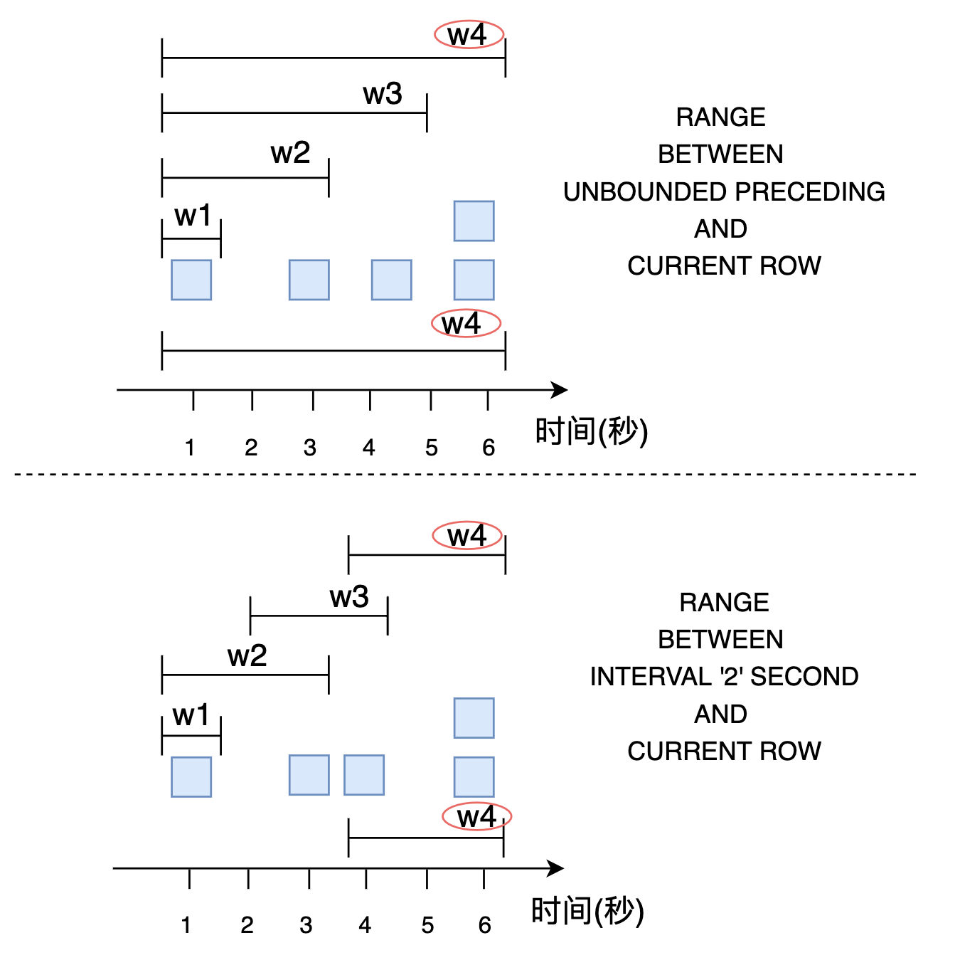
窗口划分方式 - RANGE
右图上半部分，窗口起始点为数据流的第一个元素，结束点为当前元素。
与ROWS不同，最后两个元素同时到达，被划分到一个窗口w4中。
右图下半部分，窗口起始点为当前元素减去2秒，结束点为当前元素。
最后两个元素也被划分到同一个窗口w4中。

Slide 40
窗口划分方式 - RANGE
PARTITION BY可选，根据一到多个字段对数据进行分组
ORDER BY之后必须是时间属性，按照时间排序
RANGE BETWEEN ... AND ...界定窗口的起始点和结束点
可以使用
timeInterval PRECEDING
来表示当前行之前的某个时间点作为起始点
SELECT
field1,
AGG_FUNCTION(field2) OVER (
[PARTITION BY (value_expression1,..., value_expressionN)]
ORDER BY timeAttr
RANGE
BETWEEN (UNBOUNDED | timeInterval) PRECEDING AND CURRENT ROW) AS fieldName
FROM tab1
-- 使用AS
SELECT
field1,
AGG_FUNCTION(field2) OVER w AS fieldName
FROM tab1
WINDOW w AS (
[PARTITION BY (value_expression1,..., value_expressionN)]
ORDER BY timeAttr
RANGE
BETWEEN (UNBOUNDED | timeInterval) PRECEDING AND CURRENT ROW
)

Slide 41
Join
常见的Join：INNER JOIN 、 LEFT/RIGHT/FULL OUTER JOIN
使用批处理，在静态数据集上进行Join已经比较成熟：嵌套循环、排序合并、哈希合并
Flink的三种Join
时间窗口Join（Time-windowed Join）
临时表Join（Temporal Table Join）
传统意义上的Join（Regular Join）
SELECT
orders.order_id,
customers.customer_name,
orders.order_date
FROM orders INNER JOIN customers
ON orders.customer_id = customers.customer_id;
一个INNER JOIN案例
// 循环遍历orders的每个元素
for row_order in orders:
// 循环遍历customers的每个元素
for row_customer in customers:
if row_order.customer_id = row_customer.customer_id
return (row_order.order_id, row_customer.customer_mame, row_order.order_date)
end
end
循环嵌套伪代码

Slide 42
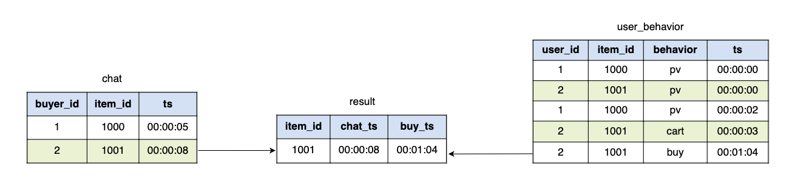
时间窗口Join
案例：聊天对话数据流chat表包含了买家和卖家聊天信息，chat表与user_behavior进行Join
对item_id字段进行Join，并增加时间窗口的限制
SELECT
user_behavior.item_id,
user_behavior.ts AS buy_ts
FROM chat, user_behavior
WHERE chat.item_id = user_behavior.item_id
AND user_behavior.behavior = 'buy’
AND user_behavior.ts BETWEEN chat.ts AND chat.ts + INTERVAL '1' MINUTE;

Slide 43
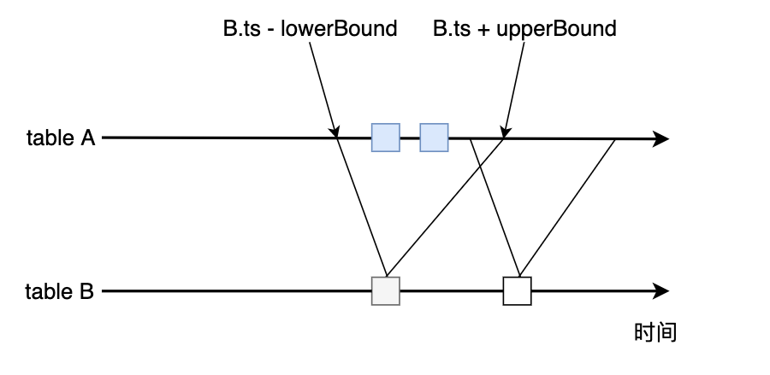
时间窗口Join
SELECT
*
FROM A, B
WHERE A.id = B.id
AND A.ts BETWEEN B.ts - lowBound
AND B.ts + upperBound;
与DataStream API中的Interval Join相似
A表中所有包含在界限内的元素与B表元素连接
BETWEEN ... AND ... 设置了时间窗口，也可以使用比较符号 >, <, >=, <=
A表和B表必须都是Append-only模式的表
Flink使用状态存储时间窗口相关数据

Slide 44
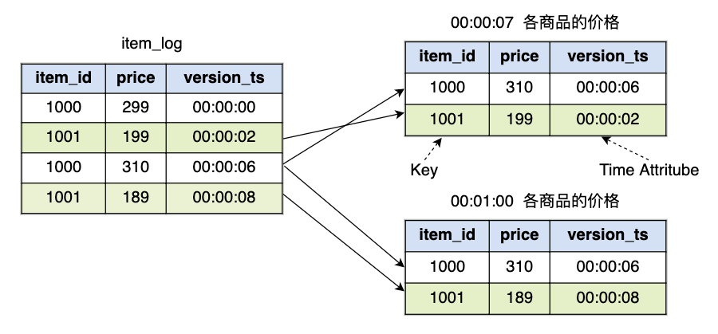
临时表Join
将一个基于时间的日志表抽象成为临时表（Temporal Table）
案例：商品价格日志表item_log，包含了每个商品的每次价格变动， price为当前的价格，version_ts为价格改动的时间戳
不同时间点，商品价格不同。 Temporal Table为某个时间点的临时表

Slide 45
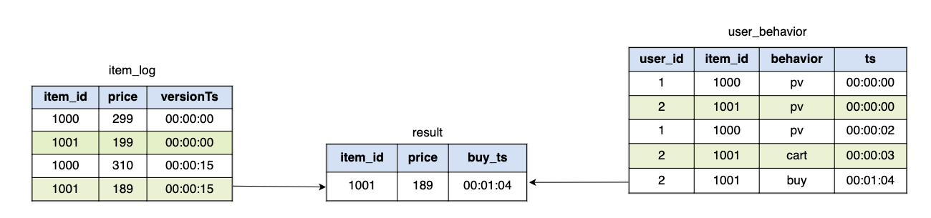
临时表Join
其他表与临时表进行Join，希望得到某个时间点的Join结果
案例：user_behavior与item_log表进行Join，得到产生用户行为时间点的价格
item_log与user_behavior进行临时表Join示意图

Slide 46
临时表Join
临时表使用方法：
注册临时表
在SQL语句中使用临时表
registerFunction()注册临时表，名为item
在SQL语句中， item(user_behavior.ts)按照user_behavior表中的ts来获取该时间点上对应的临时表，将这个表命名为latest_item
user_behavior与latest_item进行Join
DataStream<Tuple3<Long, Long, Timestamp>> itemStream = ...
// 获取 Table
Table itemTable = tEnv.fromDataStream(itemStream, "item_id, price, version_ts.rowtime");
// 注册 Temporal Table Function，指定时间属性和Key
tEnv.registerFunction("item", itemTable.createTemporalTableFunction("version_ts", "item_id"));
在Java代码中注册临时表
SELECT
user_behavior.item_id,
latest_item.price,
user_behavior.ts
FROM user_behavior, LATERAL TABLE(item(user_behavior.ts)) AS latest_item
WHERE user_behavior.item_id = latest_item.item_id
AND user_behavior.behavior = 'buy'
在SQL语句中使用临时表item

Slide 47
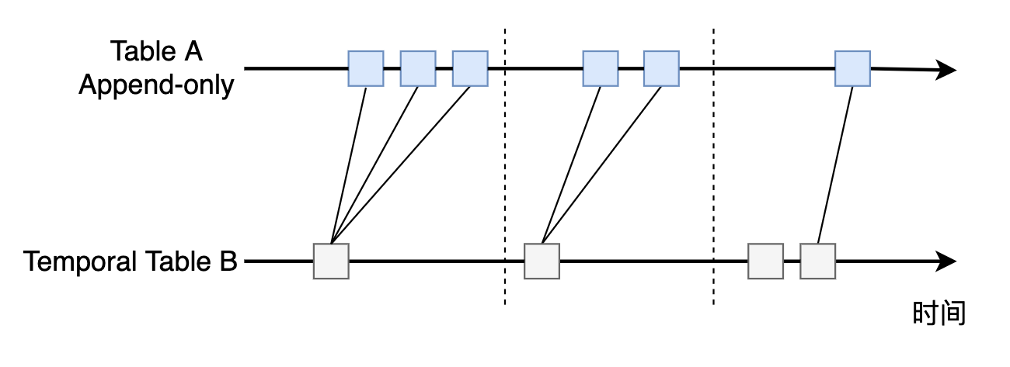
临时表Join
临时表Join注意事项：
A表必须是一个Append-only的追加表。
临时表B的数据源必须是一个Append-only的追加表，必须使用registerFunction()将该追加表注册到Catalog中。注册时需要指定Key和时间属性。
表A和临时表B通过Key进行等于谓词匹配：A.id = B.id。
Flink用状态维护中间数据
SELECT
*
FROM A, LATERAL TABLE(B(A.ts))
WHERE A.id = B.id
从时间维度上理解临时表Join

Slide 48
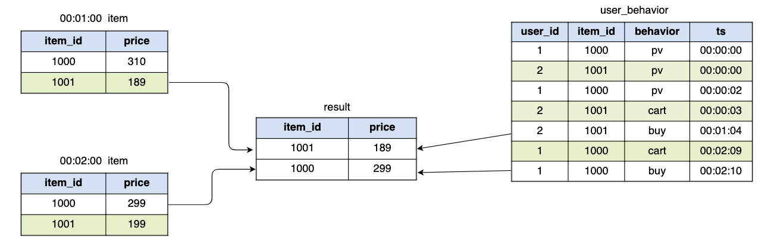
传统意义上的Join
SELECT
user_behavior.item_id,
item.price
FROM user_behavior, item
WHERE user_behavior.item_id = item.item_id
AND user_behavior.behavior = 'buy'
最常规的Join
案例：商品价格表只保存了当前最新的价格，没有保存修改记录

Slide 49
传统意义上的Join
A和B可以是Append-only的追加表，也可以是可更新的Update表，A、B两个表中的数据可以插入、删除和更新。
A、B表对应的元素都会被连接起来。尽量避免笛卡尔积式的连接。
Flink用状态存储一些中间数据，最好设置状态过期时间。
SELECT
*
FROM A INNER JOIN B
ON A.id = B.id

Slide 50
Catalog
Catalog记录并管理各类元数据信息
有哪些数据库（Database）、存储形式为文件、消息队列、数据库
数据库中有哪些表
有哪些可用的函数
一个Catalog下有一到多个Database，一个Database下有一到多个表
GenericInMemoryCatalog：将元数据存储在内存，只在一个Session内生效
HiveCatalog：可以将元数据持久化，数据管理团队将数据注册到HiveCatalog中，数据分析团队从HiveCatalog中获取表，直接进行计算

Slide 51
如何获取表
使用SQL DDL：CREATE TABLE …
未来将主要使用这种方式
使用TableEnvironment.connect()
未来将逐渐废弃
从Catalog中获取已注册的表

Slide 52
常见SQL DDL
USE、SHOW
CREATE、DROP、ALTER
将SQL语句粘贴到Java代码的executeSql()中执行

Slide 53
函数分类
根据是否为系统内置来分类
系统内置函数（System Function）：Flink提供的内置函数
非系统内置函数：需要我们注册到某个Catalog中，又被称为目录函数（Catalog Function）
根据是否为临时函数来分类
临时函数（Temporary Function），只存在于某个Flink Session中，Session结束后就不可使用。
非临时函数，又被称为持久化函数（Persistent Function） ，可以是一个系统内置函数，也可以是一个目录函数。
函数根据上述维度分为：
临时系统内置函数（Temporary System Function）。
持久化系统内置函数（System Function）。
临时目录函数（Temporary Catalog Function）。
持久化目录函数（Catalog Function）。

Slide 54
系统内置函数
标量函数
逻辑函数
数学函数
字符串函数
时间函数
判断函数
类型转化函数
集合函数
聚合函数

Slide 55
用户自定义函数
当系统内置函数无法满足特定的需求时，可以进行用户自定义函数
registerFunction()：将函数名和对应实现记录下来。
自定义函数：需要自己实现函数的业务逻辑
三种自定义函数：
标量函数
表函数
聚合函数

Slide 56
标量函数
标量函数接收零个、一个或者多个输入，生成一个单值输出。
案例：经纬度，判断给定经纬度数据是否在北京四环以内
继承 ScalarFunction，实现eval()方法
注意eval()方法的输入参数类型和返回结果类型
eval()方法的输入和输出类型决定了函数的输入和输出类型
public class IsInFourRing extends ScalarFunction {
// 北京四环经纬度范围
private static double LON_EAST = 116.48;
private static double LON_WEST = 116.27;
private static double LAT_NORTH = 39.988;
private static double LAT_SOUTH = 39.83;
// 判断输入的经纬度是否在四环内
public boolean eval(double lon, double lat) {
return !(lon > LON_EAST || lon < LON_WEST) &&
!(lat > LAT_NORTH || lat < LAT_SOUTH);
}
}

Slide 57
标量函数
自定义好函数后，还需要使用registerFunction()将函数注册到Catalog中，为函数起名，注册后才能在SQL中使用这个函数
eval()方法的输入参数类型对应SQL中的输入类型
// 注册函数到Catalog中，指定名字为IsInFourRing
tEnv.registerFunction("IsInFourRing", new IsInFourRing());
// 在SQL语句中使用IsInFourRing函数
Table inFourRingTab = tEnv.sqlQuery("SELECT id FROM geo WHERE IsInFourRing(long, alt)");

Slide 58
表函数
表函数能够接收零到多个标量输入，输出零到多行，每行数据有一到多列。
表函数更像是一个表，一般出现在FROM之后。
继承 TableFunction，实现 eval() 方法
在eval()方法里，使用collect()方法将结果收集起来，可以输出零到多行数据
TableFunction<T>：泛型T为输出类型
案例：将字符串输入按照#切分，输出零到多行，输出类型为String
public class TableFunc extends TableFunction<String> {
// 按#切分字符串，输出零到多行
public void eval(String str) {
if (str.contains("#")) {
String[] arr = str.split("#");
for (String i: arr) {
collect(i);
}
}
}
}

Slide 59
表函数
自定义好函数后，还需要使用registerFunction()将函数注册到Catalog中，为函数起名，注册后才能在SQL中使用这个函数。
例如，函数名为TableFunctionName，在SQL语句中使用LATERAL TABLE(<TableFunctionName>)来调用这个Table Function
案例： LATERAL TABLE(Func(str))接受input_table表中str字段作为输入，输出成一个新表，名为T，T中有一个字段s。 input_table与T(s)进行CROSS JOIN。
// 注册函数到Catalog中，指定名字为Func
tEnv.registerFunction("Func", new TableFunc());
// input_table与LATERAL TABLE(Func(str))进行JOIN
Table tableFunc = tEnv.sqlQuery("SELECT id, s FROM input_table, LATERAL TABLE(Func(str)) AS T(s)");

Slide 60
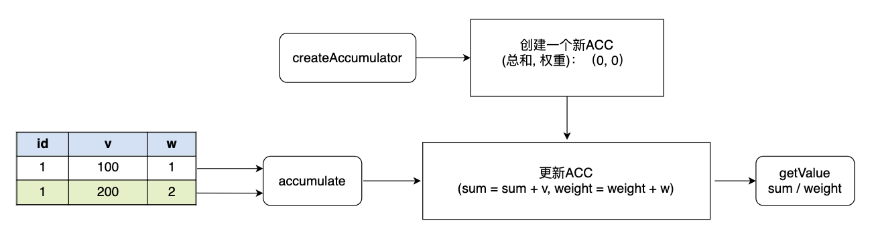
聚合函数
系统内置的聚合函数无法满足一些需求时，需要用户自定义聚合函数（ User-Defined Aggregate Function ）
案例：计算加权平均值
数值v、权重w，根据id进行GROUP BY
需要实现一个用户自定义聚合函数，继承org.apache.flink.table.functions.AggregateFunction类
createAccumulator() 创建ACC，ACC为中间数据结构
accumulate() 处理新流入数据，更新ACC
getValue() 得到最终计算结果

Slide 61
聚合函数
案例：计算加权平均值
使用Java或Scala定义一个名为 WeightedAvg 的类
在主逻辑中使用registerFunction()注册这个函数
tEnv.createTemporaryView("input_table", table);
tEnv.registerFunction("WeightAvg", new WeightedAvg());
Table agg = tEnv.sqlQuery("SELECT id, WeightAvg(v, w) FROM input_table GROUP BY id");

